Slide 1
2022년도 상반기
이거 왜 안되 조
나 믿지? 프로젝트 - 자율주행 4단계에 준하는 알고리즘
문지원
김상도
정민규

Slide 2
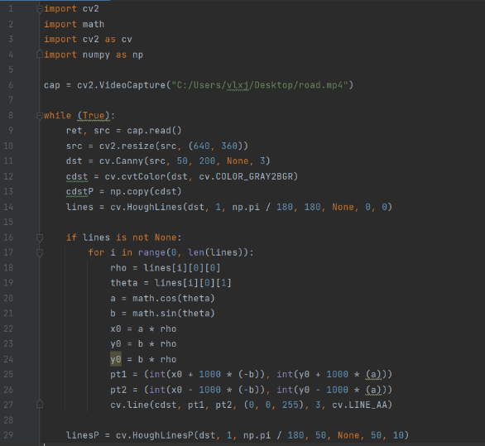
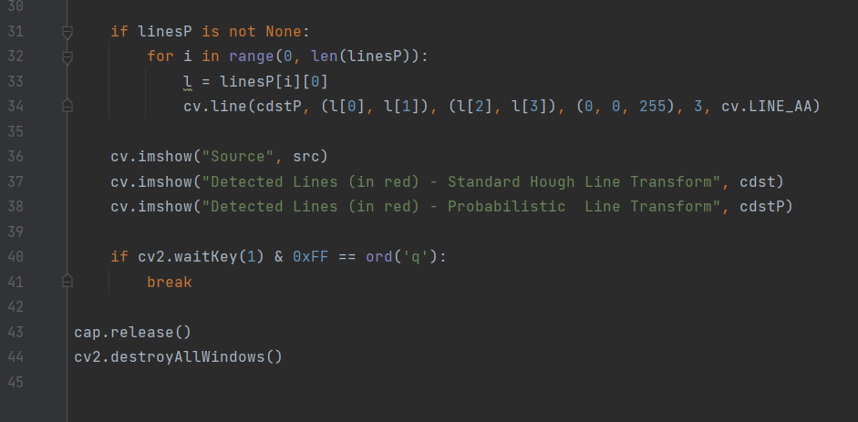
Hough algorithm
Hough algorithm을 통해 직선을 추출하기 위해 HoughLines(), HoughLinesP() 2가지 함수를 이용하였다..
HoughLines() 함수를 사용해 직선을 출력한다.
직선은 양 끝점을 모르고 길이도 무한대인 특징이 있어 영상의 좌우를 통과하는 많은 선들을 발견할 수 있다.
HoughLinesP() 는 확률 허프변환으로 이전 허프변환을 최적화한 것이다. 모든 점을 대상으로 하는 것이 아니라 임의의 점을 이용하여 직선이 아닌 선분을 추출하는 함수이다.

Slide 3
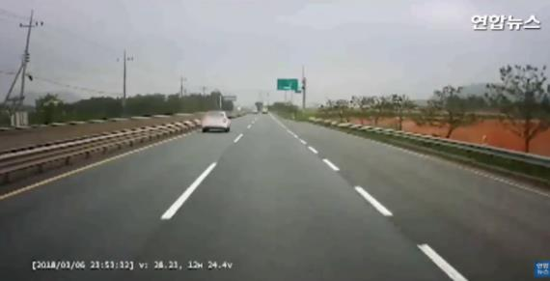
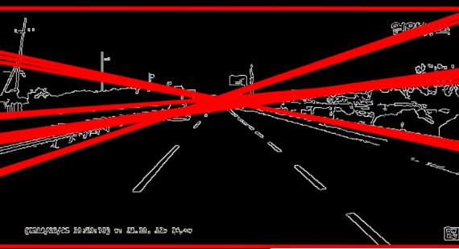
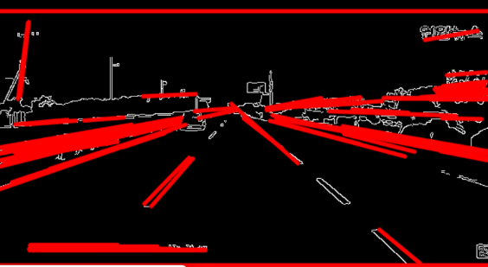
Hough algorithm
HoughLines() 함수 사용 결과
HoughLinesP() 함수 사용 결과

Slide 4
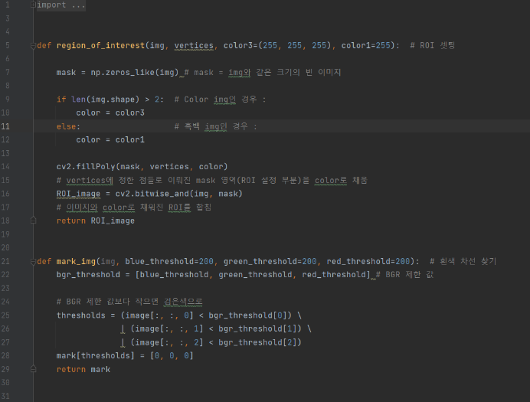
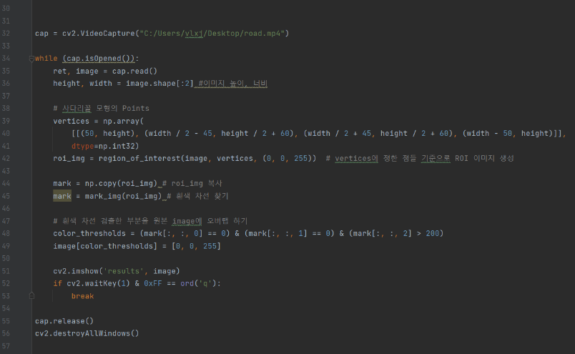
ROI 설정 및 HSV 색상 추출
region_of_interest 함수
사다리꼴로 ROI 영역 설정
전체 영역 내의 ROI 영역안에 들어가는 부분만 차선 인식할 수 있게 해줌.
mark_img 함수
BGR 값이 200, 200, 200 이상 되는 색상의 형체만 추출하도록 되어 있음.
설정 해놓은 BGR 값보다 작다면 검정색 으로 처리.
추출한 흰색 선은 빨간색으로 덮어 추출하게 설정했음.

Slide 5
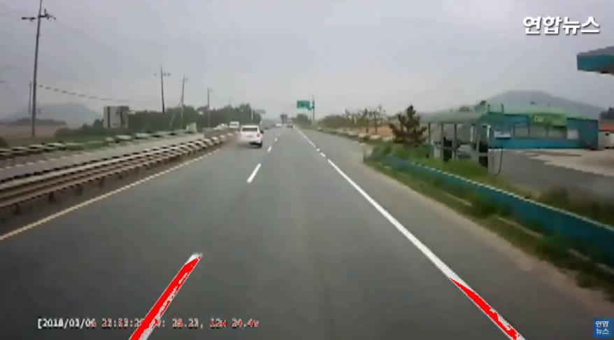

ROI 설정 및 HSV 색상 추출
영상 속 ROI 영역에 들어온 하얀색
차선이 인식되는 모습
ROI 로 설정한 영역의 크기
(빨간색 영역)

Slide 6
향후 계획
Hough algorithm 과 HSV 추출 및 ROI 영역 설정을
혼합하여 보다 정확한 차선 인식 코드 만들기.

